Slide 1


Unterrichtsmaterialien
Einführung zur Ausstellung
„Von der Steinplatte zur Festplatte“
Fach: fächerübergreifend
Jahrgangstufe: für alle
Autor: Frank Elkemann

Slide 2

Handlungsanlass | Vorbereitung auf die Ausstellung „Ist das möglich“ im LVR-Industriemuseum zum Thema Materialeigenschaften.

Slide 3
Aufgabenstellung | Die Schülerinnen und Schüler bilden zwei Gruppen und informieren sich über Materialeigenschaften von unterschiedlichen Speichermedien zur Vorbereitung auf einen Quiz im TV-Show-Format.
Materialvorgaben | Infomaterial für die SuS über folgende Speichermedien: Steinplatte Papier Lochstreifen Magnetband Flashspeicher CD/DVD/Blu-ray Festplatte biologischer Speicher Quiz-PowerPoint-Präsentation

Slide 4
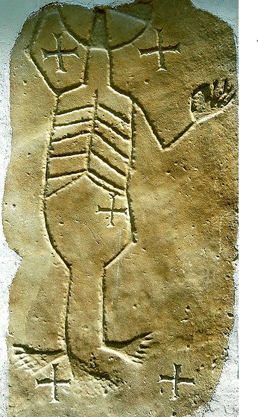
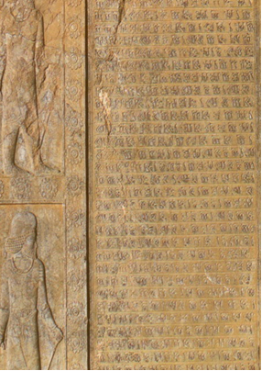
Informationsmaterialien-1 | Steinplatte
Romanische Steinreliefplatte
Verfügbar : ca. 3200 v. Chr.
Funktion:
Vertiefungen und Erhöhungen von Steinmaterial stellen ein Bild dar
Speicherdichte:
30 kbit/kg
Speicherhaltbarkeit:
ca. 10.000 Jahre
Keilschrift der Sumerer

Slide 5

Informationsmaterialien-2 | Papier als Speichermedium
Verfügbar : ca. 100 n. Chr.
Funktion:
Papier hält Farbe fest und liefert ein kontrastreiches Bild
Speicherdichte:
3000 bis 30.000 kbit/kg
Speicherhaltbarkeit:
bis zu mehreren hundert Jahren
Chinesisches Schriftstück
von 1666

Slide 6
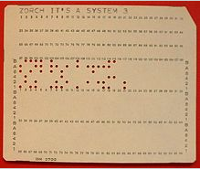
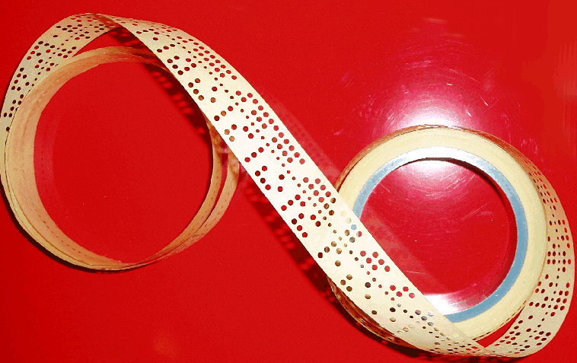
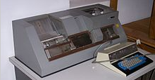
Informationsmaterialien-3 | Lochkarte / Lochstreifen
Lochkarte von IBM
Lochband
Verfügbar : ab 1884
Funktion:
Löcher im Papier speichern die Information, die nur durch dafür vorgesehene Maschinen ausgelesen werden können.
Speicherdichte:
1 Billionen Bits/0,0529m² bei neuer Nanotechnik, das sind ca. 226 Millionen kbit/kg
Speicherhaltbarkeit:
ca. 200 Jahre
Lochkartenstanzer von IBM

Slide 7
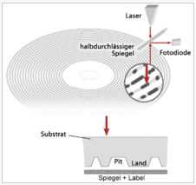
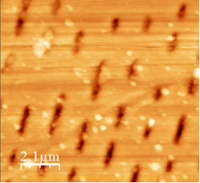
Informationsmaterialien-4 | CD, DVD und Blu-ray
Funktions-weise CD:
Rasterkraft-mikroskop-aufnahme
der Oberfläche einer CD
Funktionsweise:
Auf einer Kunststoffscheibe werden Löcher eingebrannt, die einen bestimmten Code ergeben. Diese werden durch Abtasten eines Laserstrahls erkannt und mit Hilfe eines Prozessors wieder in die ursprüngliche Information (Musik, Sprache, Bilder usw.) umgesetzt.
 | CD | DVD | Blu-ray
Zeitpunkt der Markteinführung (Verfügbarkeit ab) | 1982 | 1996 | 2007
Speicherdichte (kbit/kg) | 4 x 10⁶ | 2 … 4 x 10⁷ | 2 … 4 x 10⁸
Speicherhaltbarkeit | 5–10 Jahre | 30 Jahre (vermutet) | bis zu 50 Jahre (laut Labortests)

Slide 8
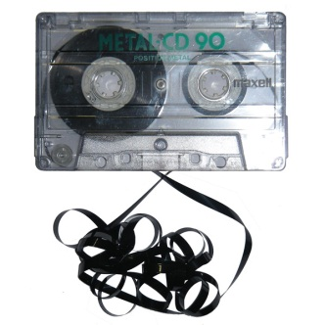
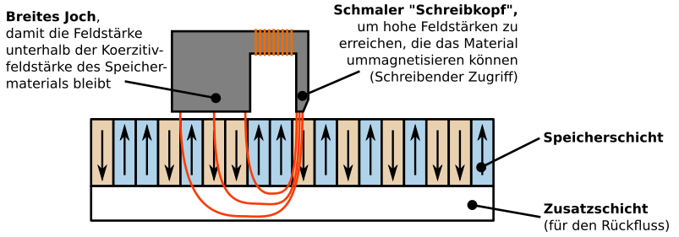
Informationsmaterialien-5 | Magnetband
Klassische Compact Cassette (CC)/ Audiocassette mit Magnetband
Schemadarstellung des Funktionsprinzips von Perpendicular Recording von Christian Weickhmann (2007)
Verfügbar: ab 1930
Funktion: Die hauchdünne Metallschicht des Kunststoffbands wird unterschiedlich magnetisch ausgerichtet, was durch Induktion wieder abgerufen werden kann, wobei die Bewegung des Bands nötig ist.
Speicherdichte: 3300kbit/kg
Speicherhaltbarkeit:
mindestens 30 Jahre (gesichert)

Slide 9
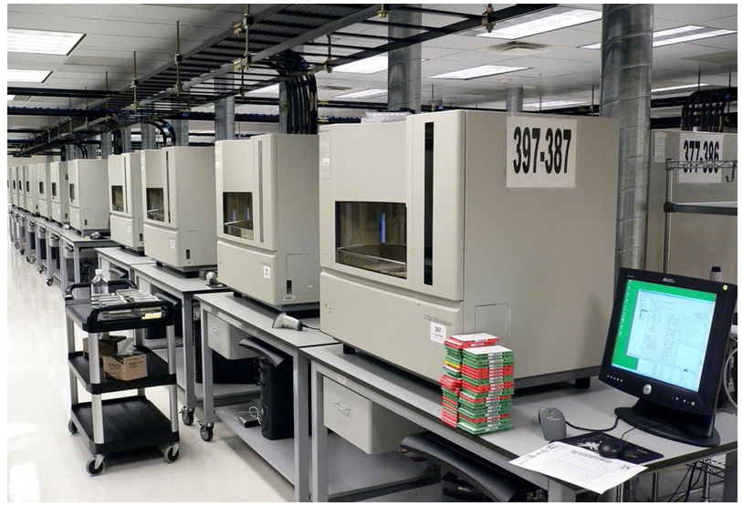
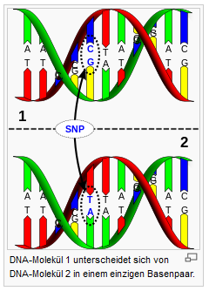
Informationsmaterialien-6 | Biologische Speicherung
Teilausschnitt einer DNA
(DNA) Sequenzierautomaten
Funktion:
Moleküle (Aminosäuren) können mit verschiedenen Methoden synthetisiert und wieder ausgelesen werden.
Speicherdichte:
Auf ein Gramm DNA passen Daten von einer Million CDs.
739 Kilobyte = 0,3 Pikogramm oder 0,0000000000003 Gramm
739 x 10¹³ kbit/kg
Speicherhaltbarkeit:
Bei Speicherung in einem teilungsfähigen Lebewesen z. B. Bakterium unbegrenzt.
Erste Veröffentlichung: 2006

Slide 10
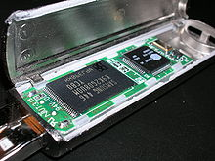
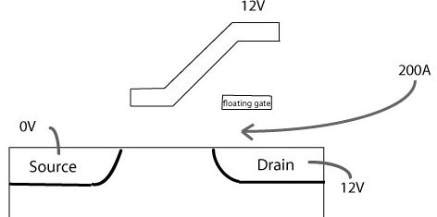
Informationsmaterialien-7 | Flashspeicher
Geöffneter USB-Stick
Programmierung einer Flash-Zelle
Verfügbar : ab 1994
Funktion:
Die Informationen (= Bits) werden in Form von elektrischen Ladungen auf einem Floating-Gate eines Metall-Isolator-Halbleiter-Feldeffekttransistor (= MISFET) gespeichert und können wieder ausgelesen werden.
Speicherdichte:
bis 32 Gigabyte pro Speichereinheit, das entspricht 2 560 000 000 kbit/kg (2,56 x 10⁹)
Speicherhaltbarkeit:
3000 – 100.000 Löschungen,
Schätzung: 10– 30 Jahre

Slide 11
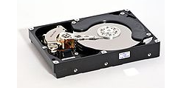
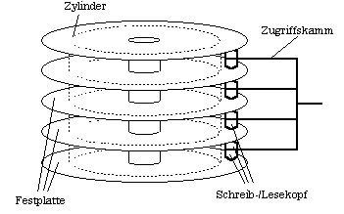
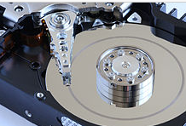
Informationsmaterialien-8 | Festplatte
Schreib-/Leseeinheit (Zugriffskamm) mit Plattenstapel
Geöffnete Festplatte mit drei Magnetscheiben, Schreib- und Lesekopf und der Mechanik
Verfügbar: ab 1956
Funktion:
Die hauchdünne Metallschicht der Scheibe wird unterschiedlich magnetisch ausgerichtet, was durch Induktion wieder abgerufen werden kann, wobei die Bewegung der Scheibe nötig ist.
Speicherdichte:
bis zu 9375 Millionen kbit/kg (9,375x10⁹)
Speicherhaltbarkeit:
10 – 30 Jahre (gesichert)
Geöffnete Festplatte nach einem Head-Crash. Die Schleifspuren des defekten Schreib-Lese-Kopsf sind deutlich zu erkennen.

Slide 12
Vielen Dank
für eure
Aufmerksamkeit!

